Slide 1
Bases de Dados Databases
Conceitos e tecnologia
Concepts and technology
Nuno Escudeiro – nfe@isep.ipp.pt

Slide 2
Dados e Sistemas de Informação Data and Information Systems
Sistema de Informação é um conceito lato que inclui, ou pode incluir, hardware, software, bases de dados, recursos informacionais e organizacionais
Um Sistema de informação é uma solução integradora dos vários recursos necessários para gerir e operar uma organização
A necessidade de persistir dados surge em Sistemas de Informação e em muitos outros contextos como, por exemplo: computação móvel, sistemas de tempo real, IA, aprendizagem máquina, jogos, robótica, indústria automóvel, web, etc
As tecnologias e as soluções de persistência de dados a implementar são condicionadas de várias formas: disponibilidade, integridade, confidencialidade, criticidade, …
Information System is a broad concept that includes, or may include, hardware, software, databases, informational and organizational resources
An Information System is a solution that integrates the various resources needed to manage and operate an organization
The need to persist data arises in Information Systems and in many other contexts, such as: mobile computing, real-time systems, AI, machine learning, games, robotics, automotive industry, web, etc.
The technologies and data persistence solutions to be implemented are conditioned in several ways: availability, integrity, confidentiality, criticality,

Slide 3
Modelação de Dados Data Modeling
Universo de discurso (UoD), domínio
Conjunto relevante das entidades do ponto de vista do “negócio”
… e dos atributos/propriedades que as descrevem/caracterizam…
Modelo
Um modelo é uma abstração, uma representação do mundo real que abstrai/esquece o que não é relevante para o problema em estudo
Um modelo deve focar-se exclusivamente no que é importante, naquilo que acrescenta valor e nada mais …
… mas não pode omitir nenhum detalhe cuja ausência comprometa o propósito do sistema
Universe of Discourse, UoD, domain
Relevant set of entities from the "business" point of view
… and the attributes/properties that describe/characterize them…
Model
A model is an abstraction, a representation of the real world that abstracts/forgets what is not relevant to the problem under study
A model should focus exclusively on what's important, what adds value and nothing else…
… but you cannot omit any details whose absence might compromises the purpose of the system

Slide 4
Modelação de Dados Data Modeling
Objetivo e funcionalidade
Um modelo de dados deve
dar resposta aos objetivos que se pretende atingir com o sistema
permitir a implementação plena da funcionalidade requerida do ponto de vista do problema/negócio e
cumprir as especificações da solução do ponto de vista tecnológico
Purpose and functionality
A data model must
respond to the goals you intend to achieve with the system
allow the full implementation of the required functionality from the point of view of the problem/business and
meet the solution's specifications from a technological point of view

Slide 5
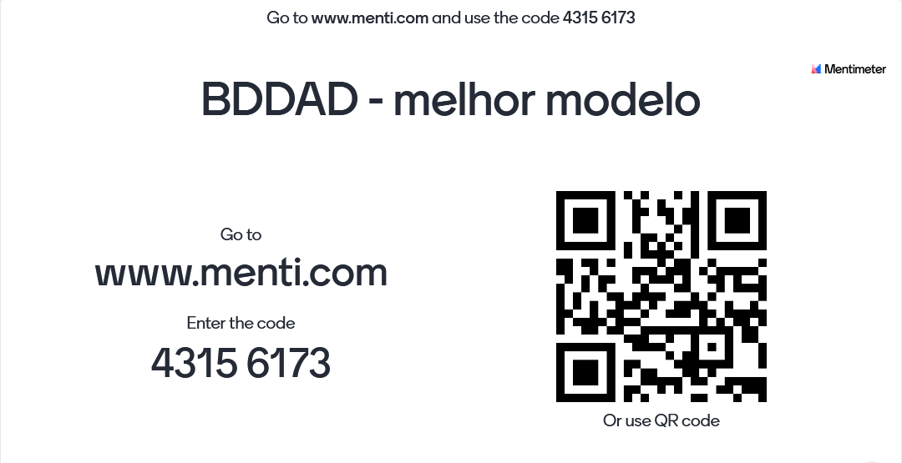


Dados e Sistemas de Informação Data and Information Systems
Qual é o melhor modelo de uma cadeira?
Which one is the best model of a chair?
O melhor modelo…
The best model…
A
B
C
85

Slide 6
Dados e Sistemas de Informação Data and Information Systems
O melhor modelo…
… é o modelo mais simples que consegue assegurar a implementação das especificações na sua plenitude
Para saber se um modelo é bom ou mau é necessário saber para que efeito será utilizado; o que se pretende fazer com o modelo; a que objetivos deve responder; que especificações deve respeitar; que utilidade terá
The best model…
… is the simplest model that can ensure the full implementation of the specifications
In order to know if a model is good or bad, it is necessary to know for what purpose it will be used; what is it intended for; what goals should it respond to; what specifications must be met; what use will it have

Slide 7
Sumário Outline
Programa e planificação
Objetivos de aprendizagem
Avaliação
Dados e Sistemas de Informação
Tecnologia de Base de Dados
Introdução à Modelação de Dados
Course syllabus and planning
Learning outcomes
Assessment
Data and Information Systems
Database Technology
Introduction to Data Modeling

Slide 8
Tecnologia de Base de Dados (BD) e Aplicações Database (DB) Technology and Applications
Adequação Tecnologia/Propósito
Existem vários tipos/tecnologias de BD
Cada uma com as suas particularidades que são mais indicadas para determinados tipos de processamento, objetivos e exigências/necessidades
Dependendo do tipo, estrutura, modelo conceptual de dados, recursos disponíveis para a persistência e uso esperado, diferentes tecnologias serõa mais adequadas
Não se opta por uma tecnologia de BD sem primeiro analisar essas condicionantes e os recursos disponíveis
Tecnologias/Tipos BD:
Relacional (Oracle, MySQL)
Multidmensional (Dataself Analytics, SimbaProvider OLAP)
Orientada a Objetos (Objectivity/DB, ObjectStore)
Search engine (Elasticsearch, Solr)
Spatial (PostGIS, SpatiaLite)
XML (eXist-db, Sedna)
NoSQL (MongoDB, Amazon DynamoDB)
Wide Column (Cassandra, HBase)
Graph (Neo4j, InfiniteGraph)
Matching Technology/Purpose
There are several types/technologies of DB
Each one with its particularities that are best suited for certain types of processing, objectives and requirements/needs
One does not opt for a BD technology without first analyzing these conditions and the available resources
Depending on the type, structure, data model, data store, and intended use-case of your data, different systems are likely to be better suited to your needs
One does not opt for a DB technology without first analyzing these conditions and the available resources
Technology/Types of DB:
Relational (Oracle, MySQL)
Multidmensional (Dataself Analytics, SimbaProvider OLAP)
Object Oriented (Objectivity/DB, ObjectStore)
Search engine (Elasticsearch, Solr)
Spatial (PostGIS, SpatiaLite)
XML (eXist-db, Sedna)
NoSQL (MongoDB, Amazon DynamoDB)
Wide Column (Cassandra, HBase)
Graph (Neo4j, InfiniteGraph)

Slide 9
Tecnologia de Base de Dados (BD) e Aplicações Database (DB) Technology and Applications
Vantagens relacional vs não-relacional
Tecnologia madura e com bom suporte documental
A cargo de empresas bem estabelecidas no mercado
Standards SQL estão bem definidos e aceites globalmente
Existe uma base de recrutamento extensa de especialistas em SQL e SGBDR
Todos os SGBDR garantem transações ACID (Atomicidade, Consistência, Isolamento, Durabilidade)
Desvantagens
Dificuldades no tratamento de dados não-estruturados devido a restrições ao nível do schema e tipos de dados
Dificuldade no tratamento de dados complexos ou dinâmicos
Não existe uma correspondência direta entre um objeto/classe e uma tabela
A migração de um SGBDR para outro exige normalmente igualdade entre esquemas e tipos na origem e destino (schema constraint)
Advantages relational vs non-relational
Mature technologies, well-documented
Supported by established corporations
SQL standards are well-defined and commonly accepted
A large pool of qualified developers have experience with SQL and RDBMS
All RDBMS are ACID-compliant (Atomicity, Consistency, Isolation, and Durability)
Disadvantages
RDBMS don’t work well with unstructured or semi-structured data, due to schema and type constraints
Complex datasets or those containing variable-length records are generally difficult to handle
Tables may not necessarily map one-to-one with an object or class representing the same data
When migrating one RDBMS to another, schemas and types must generally be identical between source and destination tables for migration to work (schema constraint)

Slide 10
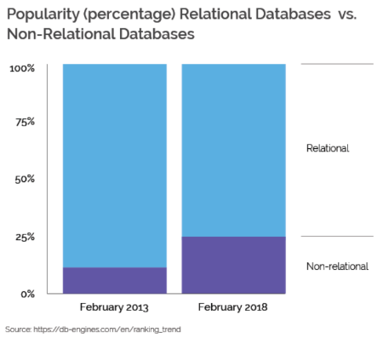
Tecnologia de Base de Dados (BD) e Aplicações Database (DB) Technology and Applications
Vantagens não-relacional vs relacional
Schema-free data models are more flexible and easier to administer
NoSQL databases are generally more horizontally scalable and fault-tolerant
Data can easily be distributed across different nodes
Desvantagens
NoSQL databases are generally less widely adopted and mature than RDBMS solutions; specific expertise is often required
There are a range of formats and constraints specific to each database type
Advantages non-relational vs relational
Schema-free data models are more flexible and easier to administer
NoSQL databases are generally more horizontally scalable and fault-tolerant
Data can easily be distributed across different nodes
Disadvantages
NoSQL databases are generally less widely adopted and mature than RDBMS solutions; specific expertise is often required
There are a range of formats and constraints specific to each database type

Slide 11
Tecnologia de Base de Dados (BD) e Aplicações Database (DB) Technology and Applications
Que base de dados devo utilizar?
Se a principal preocupação é garantir transações ACID (Atomicity, Consistency, Isolation and Durability) considerar Bases de Dados Relacionais
Se é necessário utilizar dados agregados e disponibilizar indicadores de performance, processamento analítico, business intelligence, dashboards, processamento sobre data warehouses , considerar Bases de Dados Multidimensionais
Se os dados são heterogéneos, semi-estruturados, com vários atributos não-textuais e dinâmicos (que mudam ao longo do tempo), considerar Bases de Dados NoSQL ou XML
Se o objetivo é a recuperação de informação, considerer Bases de Dados Search Engine
Se os conceitos a representar são estrurados mas requerem números muito elevados de propriedades/características (10⁵, 10⁶), considerar Bases de Dados Wide Column
Para soluções GIS e dados geo-referenciados, considerar Bases de Dados Spacial
Which technology should I use?
If ACID (Atomicity, Consistency, Isolation and Durability) compliance is your first priority, consider using Relational Databases
If you need aggregated data and provide key performance indicators, analytic processing, business intelligence, dashboards, data warehouse processing consider using Multidimensional Databases
If your input data is particularly heterogeneous, semi-structured, having several non-textual datatypes and dynamic (evolving over time), consider using NoSQL or XML Databases
If your goal is information retrieval consider Search Engine Databases
If your data requires managing structured data that is designed to scale to a very large size, petabytes of data across thousands of commodity servers, consider using Wide Column Databases
If you need GIS features and geo-referential data, consider using Spacial Databases
Databases ranking: https://db-engines.com/en/ranking

Slide 12
Sumário Outline
Programa e planificação
Objetivos de aprendizagem
Avaliação
Dados e Sistemas de Informação
Tecnologia de Base de Dados
Introdução à Modelação de Dados
Course syllabus and planning
Learning outcomes
Assessment
Data and Information Systems
Database Technology
Introduction to Data Modeling

Slide 13
Introdução à Modelação de Dados Introduction to Data Modeling
Processo de modelação de dados
A complexidade do problema/domínio determina a complexidade do processo
Problemas simples resolvem-se com técnicas simples
Problemas complexos resolvem-se com técnicas complexas
Uma técnica comum em Engenharia é a decomposição de problemas complexos em sub-problemas mais simples que se resolvem de forma iterativa e complementar
Data Modeling Process
The complexity of the problem/domain determines the complexity of the process
Simple problems are solved with simple techniques
Complex problems are solved with complex techniques
A common technique in Engineering is the decomposition of complex problems into simpler sub-problems that are solved in an iterative and complementary way

Slide 14
Introdução à Modelação de Dados Introduction to Data Modeling
Base de dados para as chaves do totoloto
Chave(semana, ano, sorteio, num1, num2, num3, num4, num5, num6, numSorte)
Base de dados para a Gestão do ISEP
Estudantes, Professores, Salas, Horários, Exames, Edifícios, …
Base de dados para as chaves do totoloto
Key(week, year, round, num1, num2, num3, num4, num5, num6, luckyNum)
Base de dados para a Gestão do ISEP
Students, Professors, Classrooms, Timetables, Exams, Buildings, …
Simples, não requer nenhum processo elaborado
Simple, does not require a complex procedure
Complexo, requer processo sistemático
Complex, requires a systematic process

Slide 15
Introdução à Modelação de Dados Introduction to Data Modeling
Processo sistemático de modelação de dados
Nível Conceptual
Conceitos/Entidades do domínio, UoD
ER Entidade-Relacionamento
Nível Lógico
Tecnologia de base de dados
Esquema relacional (notação gráfica ou textual)
Nível Físico
SGBD
Script para criação da BD
Processo sistemático de modelação de dados
Conceptual level
Domain concepts/entities, UoD
ER Entity-Relationship
Logical level
Database technology
Relacional Schema (graphical or textual notation)
Physical level
SGBD
Script to create the DB

Slide 16
Processo de Modelação de Dados Data Modeling Process
CONCEPTUAL
Student
Enrolled
Degree
Tecnologia BD/ DB Technology
LÓGICO
Enrolled
Degree
Student
student
degree
enrollDt
avgGrade
identifier
name
vacancies
number
name
1
N
N
1
SGBD/ DBMS
FÍSICO
create table student(number char(10) primary key, name varchar(100) not null);
create table degree(identifier char(5) primary key, name varchar(100) not null, vacancies integer);
create table enrolled(student char(10), degree char(5), enrollmentDate date not null, averageGrade decimal(3,1), constraint pk_enrolled primary key(student, degree));
alter table enrolled add constraint fk_student foreign key (student) references student(number);
alter table enrolled add constraint fk_degree foreign key (degree) references degree(identifier);

Slide 17
Resumo Wrap up
Programa e planificação
Objetivos de aprendizagem
Avaliação
Dados e Sistemas de Informação
Tecnologia de Base de Dados
Introdução à Modelação de Dados
Course syllabus and planning
Learning outcomes
Assessment
Data and Information Systems
Database Technology
Introduction to Data Modeling

Slide 18

Avaliação da aula Lecture assessment

